Slide 1
컴포넌트 Iteration(반복)

Slide 2
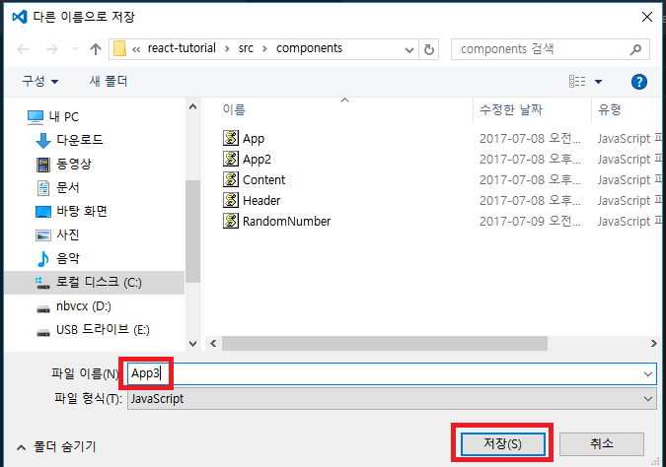
1.(데이터 배열을 mapping 하여 컴포넌트 배열로 변환하는 과정) App3.js 파일 생성

Slide 3
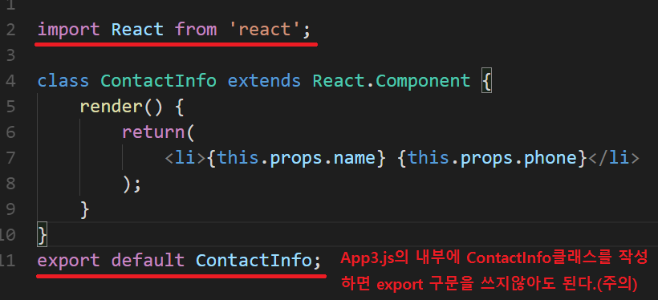
2. 따로 독자적인 ContactInfo 컴포넌트 만들기(ContactInfo.js파일 작성)
따로 파일로 작성하면 import구문 사용

Slide 4
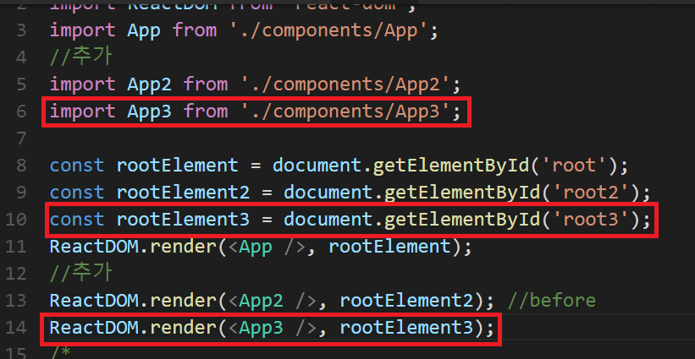
3.index.js 파일내부에 App3.js에 대한 import 사용해 추가

Slide 5
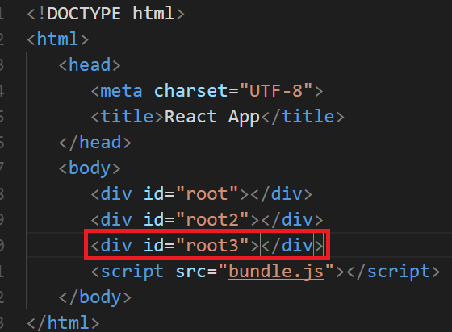
4.public/index.html에 <div>추가

Slide 6
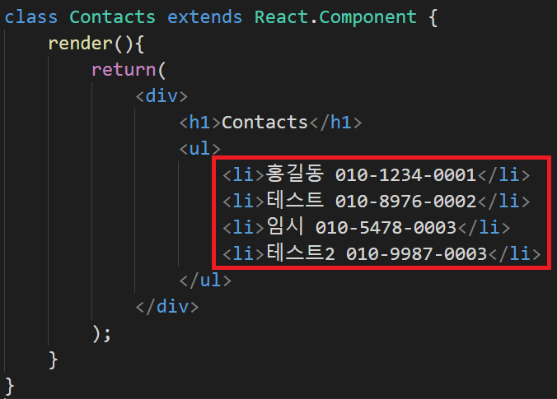
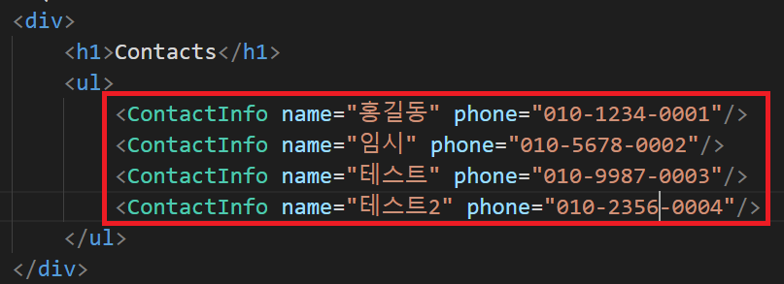
5.App3.js 내부에 작성한 Contants 클래스 수정 부분

Slide 7
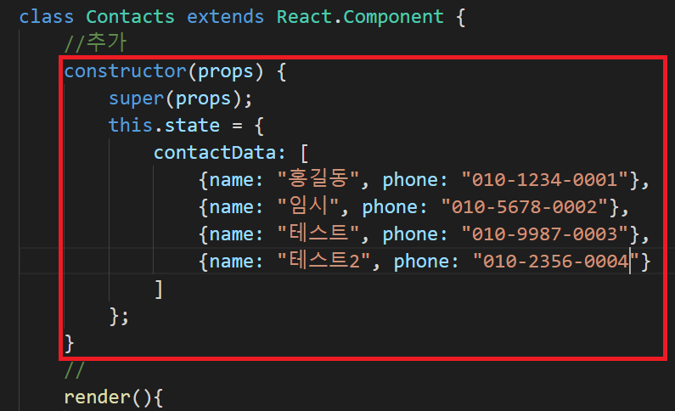
6. mapping(기본 state 추가 (Contacts 클래스 내부))
유동적인 데이터를 다루는 state속성이용

Slide 8
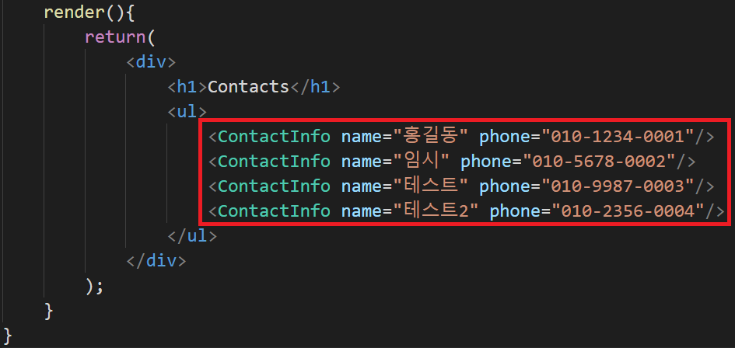
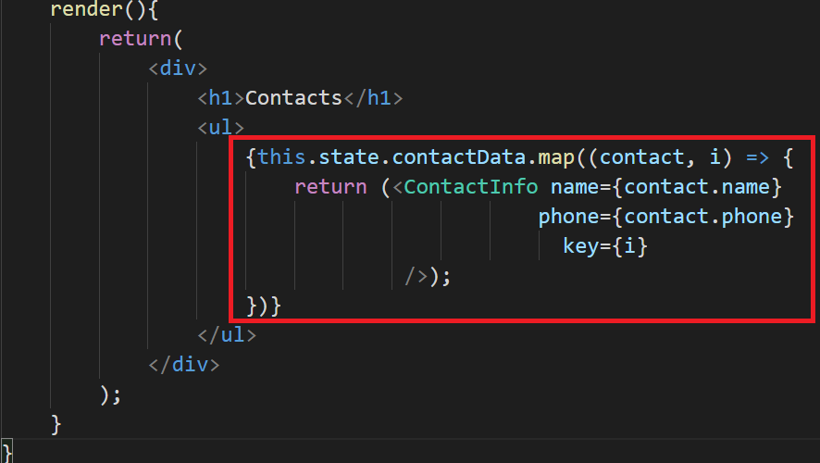
7. 렌더링 부분 배열 mapping 으로 교체
map함수를 이용해서 수정
Key속성을 이용해서 자식구분

Slide 9
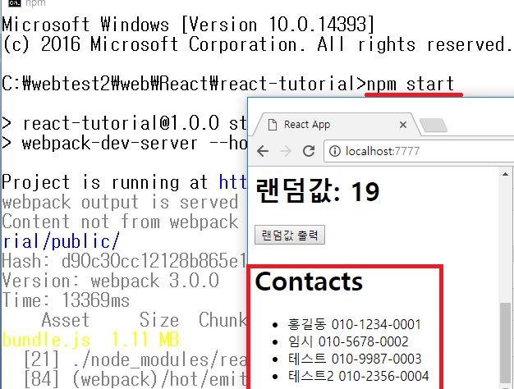
최종 실행 결과

